Slide 1
Cocos2dx数据结构，本地存储和tilemap
林伟涵2018/5/20

Slide 2
作业
在上次作业基础上，加上怪物，实现以下功能：
1. 随机产生怪物并且怪物会向角色靠近
2. 怪物碰到角色后，角色掉血，角色血量为空则播放死亡动画并解除所有事件
3. 角色可以攻击怪物
4. 使用tilemap创建地图
5. 加分项：使用本地数据存储，记录打到的怪物数量，同时在游戏中显示打倒数量

Slide 3

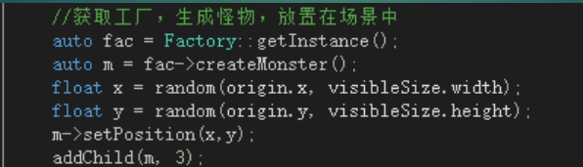
一些实现思路
随机产生怪物…

Slide 4
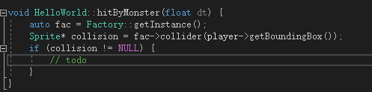
一些实现思路
2.怪物碰到角色后，角色掉血，使用Rect类中的containsPoint做简单的碰 撞检测（例如怪物的坐标在角色的Rect中时，发生碰撞）移除碰撞的怪物， 并让角色掉血

Slide 5

一些实现思路
角色可以攻击怪物，打到怪物后回血，使用2中的碰撞检测，将检测的 Rect改成我们设置的攻击范围（Rect）（此处为角色水平方向前后40），再判断Rect中是否有怪物，如果有怪物，消灭一只怪物，并回血。

Slide 6
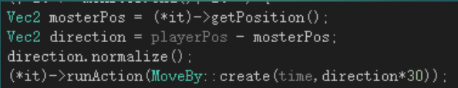
一些实现思路
怪物移动，怪物的坐标和角色的坐标都是Vec2（向量），作减法就可以 获得从怪物到角色的方向

Slide 7
以上
代码仅供参考，如果你有更好的实现思路完全可以不按照提示中来写，比如碰撞判断等等，只要完成了要求即可

Slide 8
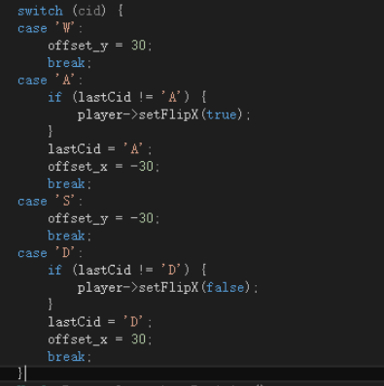
翻转的实现思路：

Slide 9
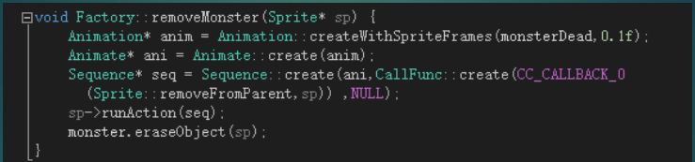
移除怪物的实现思路：

Slide 10
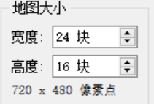
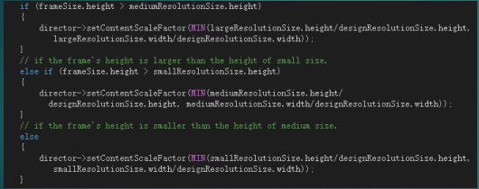
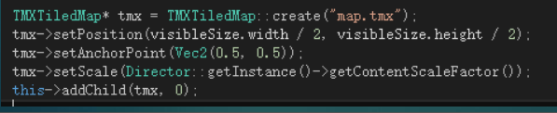
Tmx文件和屏幕的适配：根据放大因子 大小来设置

Slide 11
THE END
THANKS FOR WATCHING

